Slide 1
Các giao thức trong mạng Internet

Slide 2
DHCP
Dynamic Host Configuration Protocol
Là một giao thức được sử dụng để cung cấp quản lý nhanh chóng, tự động và tập trung cho việc phân phối địa chỉ IP trong mạng.
Cũng được sử dụng để cấu hình subnet mask, cổng mặc định trên thiết bị trong mạng

Slide 3
DHCP – Các loại gói tin trao đổi
DHCP Discover: Gói tin yêu cầu cấp phát địa chỉ IP để truy cập mạng của DHCP client gửi đến DHCP server.
DHCP Offer: Gói tin phản hồi của DHCP Server gửi cho client sau khi nhận được gói DISCOVER. Gói tin này chứa địa chỉ IP và các thông tin cấu hình TCP/IP bổ sung.
DHCP Request: Gói tin Client gửi cho DHCP server về việc đã nhận được thông tin địa chỉ IP trong gói DHCP Request.
DHCP Acknowledge: Gói tin mà DHCP Server gửi cho client để xác thực việc client chấp nhận DHCP Request. DHCP Server sẽ tiến hành định hướng các thông số cài đặt để client có thể kết nối mạng TCP/IP và hoàn thành quy trình cấp phát.

Slide 4
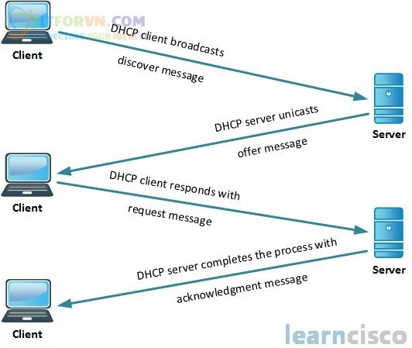
DHCP
Cách thức hoạt động

